Slide 1
Орешек знаний твёрд, но всё же
Мы не привыкли отступать.
Нам расколоть его поможет
Упорство, труд, желанье многое узнать

Slide 2
Задание 1. Определи, чем осложнены предложения.
За рекой поднимались дубовые, пихтовые леса.
Это было бледное крошечное создание, напоминавшее цветок, выросший без лучей солнца. (В. Короленко)
Предчувствуя неприятную встречу, Каштанка вошла в маленькую комнату и попятилась назад.
Первое слово – ключ: живых

Slide 3
Задание 2. Перед вами зашифрованное слово. Отгадайте его.
Возьмите корень сказуемого: Все выращивают цветы.
Добавьте приставку подлежащего: В горах произошёл обвал.
Добавьте суффикс с отвлечённым значением: Деление.
Добавьте окончание существительного второго склонения в П.п.
Какое слово получилось?
обращение
Второе слово – ключ: и их сообществ

Slide 4
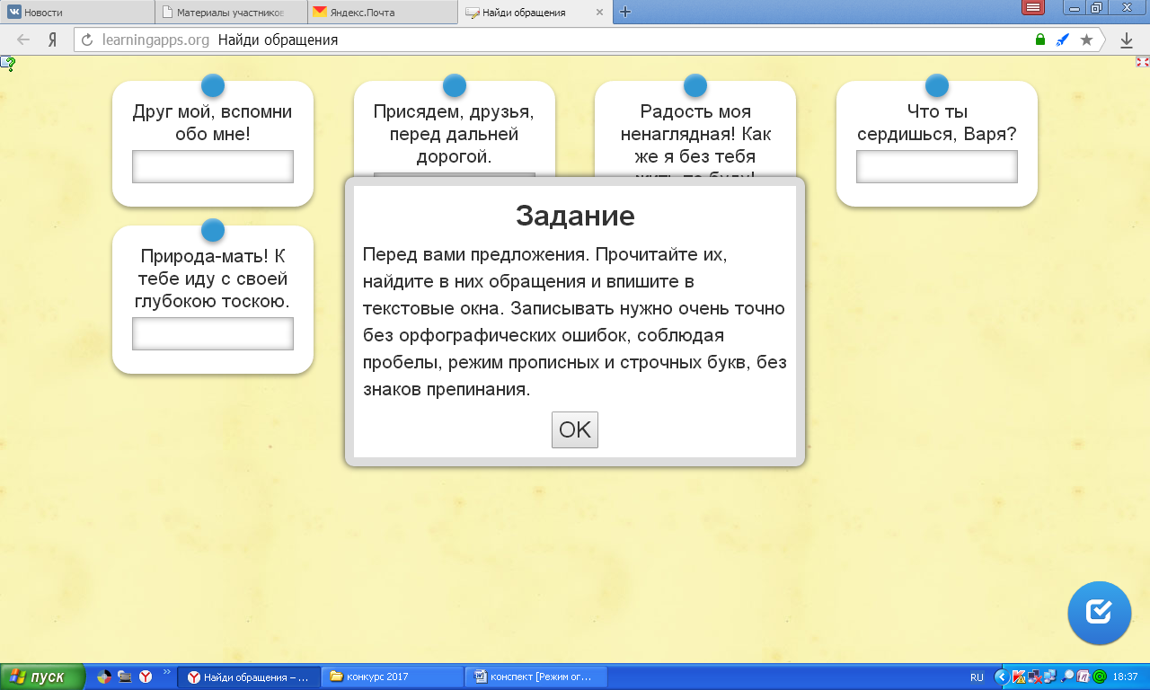
Задание 3.
Пройдите по ссылке и выполните задание

Slide 5
Друг мой
друзья
Радость моя ненаглядная
Варя
Природа-мать
светлый ручеёк
О море ночное
Сформулируйте определение обращения.
Обращение - это слово (или сочетание слов), называющее того, к кому обращаются с речью. Оно может быть как распространённым, так и нераспространённым
Третье слово – ключ: о взаимодействиях

Slide 6
Задание 4. С помощью учебника стр. 180 найдите ответ на вопрос: Для чего нужны обращения? и заполните схему в опорном конспекте
Для чего нужны обращения
Привлечь
внимание
Передать отношение к адресату
Установить
контакт
Четвёртое слово – ключ: между собой

Slide 7
Задание 5.
Выполните задание на карточке в тетради:
Спишите предложения и укажите над обращениями, какими частями речи они выражены.
Доброе утро, бабушка!
Обучающиеся 8-х классов, завтра идем в поход!
Услышь меня, хорошая, услышь меня, красивая.
Первый, шаг вперёд.

Slide 8
Способы выражения обращений
Существительным
Прилагательным
Причастием
Числительным
Пятое слово – ключ: средой

Slide 9
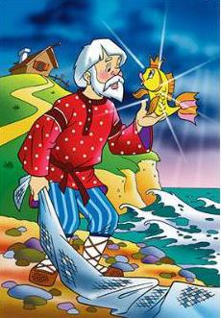
Исторический комментарий
Приплыла к нему рыбка и спросила: «Чего тебе надобно, старче?»
Шестое слово - ключ: и с окружающей

Slide 10
Разорванное предложение.
Седьмое слово – ключ: организмов

Slide 11
Корень
Основная, значимая часть слова.
Жаргонное название корневого каталога диска.

Slide 12
Приложение
В грамматике — определение, выраженное существительным.
Программа, созданная для работы под управлением операционной системы Windows.

Slide 13
Синтаксис
Раздел грамматики, изучающий законы соединения слов и строения предложений.
Совокупность правил записи символов в языке программирования.

Slide 14
Текстовые документы – информация, представленная на бумажном, электронном или ином материальном носителе в текстовой форме
Шрифт, размер, начертание…

Slide 15
Форматирование – это процесс оформления текста.
Способы форматирования:
Прямое
Стилевое

Slide 16
Символ – минимальная графическая единица текста.
Основные свойства символа:
Шрифт
Размер шрифта
Начертание
Цвет
Далее

Slide 17
Шрифт – выполненное в едином стиле изображение символа.
назад

Slide 18
Размер (кегль) шрифта – высота шрифта, измеряемая от нижнего края самой низкой буквы до верхнего края самой высокой буквы.
Кегль измеряется в пунктах.
назад

Slide 19
Начертаний символов существует несколько вариантов: нормальное, полужирное, курсивное, подчёркнутое, перечёркнутое, контурное, верхний и нижний индексы.
назад

Slide 20
Цвет символа – цвет видимой части символа.
назад

Slide 21
Значения свойств символа выбираются с помощью инструментов группы Шрифт на вкладке Главная.

Slide 22
Задание 7. Откройте файл под именем Упражнение 358 с помощью презентации
Расставьте знаки препинания.
Обращения
Нераспространённые | Распространённые
Кегль -14 пунктов, тип шрифта Courier New, начертание – полужирное, цвет – синий, подчёркивание – двойной волнистой линией (Например, Я верю тебе, дядя) | Кегль - 14 пунктов, тип шрифта – Tahoma, начертание – курсивное, цвет – зелёный, подчёркивание – жирная пунктирная линия (Например Тебя ль я вижу, милый друг!)
Восьмое слово – ключ: наука

Slide 23
Экология
живых
и их сообществ
о взаимодействиях
между собой
средой.
и с окружающей
организмов
наука

Slide 24
Да, путь познания не гладок,
Но знайте вы со школьных лет.
Загадок больше, чем разгадок,
И поискам предела нет.

